Slide 1
Analisis Penjualan DQFashion Tahun 2017
Bootcamp Data Analyst with Excel
Huzair Bawazir/batch 14

Slide 2
Gambaran Bisnis
DQFashion adalah merek fashion yang sedang berkembang dan populer. Sejauh ini, DQFashion telah memiliki toko di 4 wilayah, yaitu Jakarta, Surabaya, Medam dan Makassar. DQFashion sendiri telah memproduksi berbagai jenis produk fashion yang mampu bersaing dengan produk fashion lainnya di Indonesia, antara lain atasan, bawahan, gaun, aksesoris hingga olahraga.
Pada akhir tahun 2017, manajemen akan meninjau kembali kinerja penjualan tahun sebelumnya. Laporan ini bertujuan untuk menganalisa lebih lanjut jenis-jenis produk yang dapat dikembangkan lebih lanjut melalui analisa data, khususnya di cabang Medan.

Slide 3


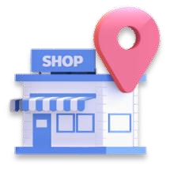


Sumber Data
Data yang digunakan dalam analisis berupa informasi yang didapatkan dari divisi marketing DQFashion
Transaksi Penjualan
Master Cabang
Master Kategori
Informasi Hari Libur
Master Produk

Slide 4
Data Understanding
Berdasarkan data yang dimiliki tersebut terdiri dari 1 data tabel (dt) dan 4 master tabel (lt)
Data Tabel :
Transaksi Penjualan
Master Tabel :
Master Produk
Master Kategori
Master Cabang
Informasi Hari Libur

Slide 5
Metode analisis
Data preparation
Data cleaning dan transforming
Exploratory data analysis (EDA) with pivot table and power query
KPI Tracking with power pivot
Data Visualisasi dan Storyteling

Slide 6
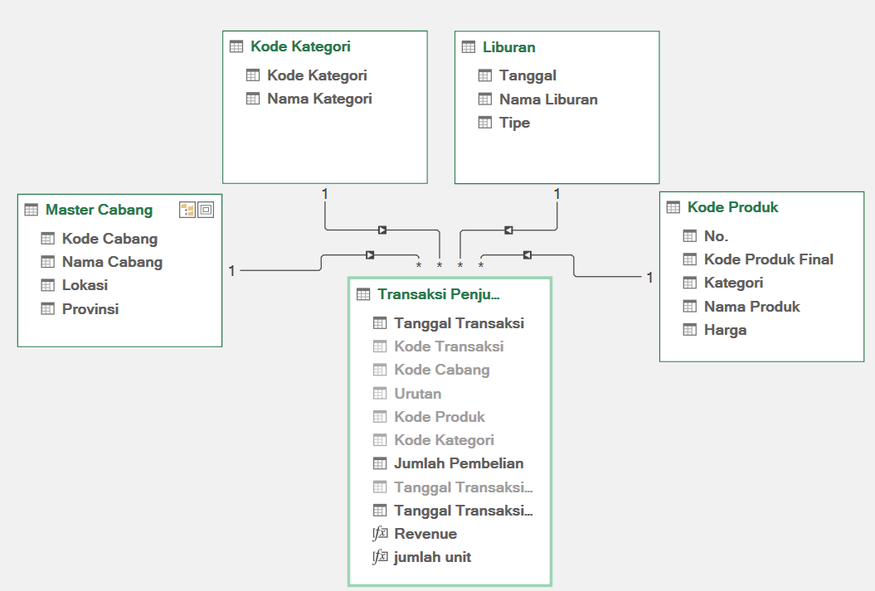
Model data tersebut kemudian akan ditransformasikan dalam power quary untuk mempermudah proses analisis data penjualan dengan mengoneksikan antara data tabel dan master tabel sebagai berikut.
Data Model

Slide 7



Berdasarkan Secara keseluruhan pada tahun 2017 DQFashion telah berhasil menjual 236.749 item dengan total revenue sebesar Rp 59.961.822.000 , Total Penjulan 236749 unit serta Total Transaksi 118,518
118.518
Overview
Total Transaksi
236.749
Unit Terjual
59,96M
Revenue

Slide 8
trend penjualan perbulan
Tren Revenue perbulan (2017) Berdasarkan Line chart tersebut pada saat bulan juni megalami peningkatan yang cukup signifikan sekitar 7,9 M , dan penurunan pada bulan Februari sekita 4,1 M

Slide 9
Berdasarkan Analsisi data tersebut cabang Medan adalah outlet dengan revenue tertinggi di tahun 2017 senilai 15,21 M ,serta gaun adalah produk perkategori yang mendapat revenue paling tinggi sekitar 19,5 M
Revenue PerCabang dan PerKategori
trevenue per lokasi
revenue per kategori

Slide 10
revenue per liburan
Tren Revenue pada liburan
Revenue pada saat libur nasional di tahun 2017 di Indonesia, revenue tertinggi di dapat saat masuk Hari Raya Idul Fitri. Dengan adanya kecenderungan dalam membeli produk fashion baru untuk menyambut hari raya menjadi salah satu alasan meningkatnya permintaan atas produk yang ditawarkan oleh DQFashion sehingga hal ini dapat menjadi dasar dalam strategi pemasaran pada tahun berikutnya.

Slide 11
Berdasarkan data peniualan darikeseluruhan cabang, 5 produk denganpendanatan peniualan terbanvak diseluruh cabang adalahJaket (7,64Miliar), Maxi Dress (6,48 Miliar), Dress(5,78 Miliar), Celana Jeans (3,75 Miliar),dan Rok (2,75 Miliar).
TOP 5 PRODUK
top 5 produk terjual

Slide 12
Rekomendasi
1. DQFashion dapat meningkatkan stok produk saat mendekati hari libur nasional, terutama Idul Fitri, untuk menghindari kehabisan stok.
Mengembangkan potensi melalui e-commerce Memastikan stabilitas penjualan melalui berbagai strategi pemasaran seperti menawarkan bonus atau diskon kepada pembeli.
Pemasaran seperti menawarkan bonus atau diskon kepada pembeli.

Slide 13
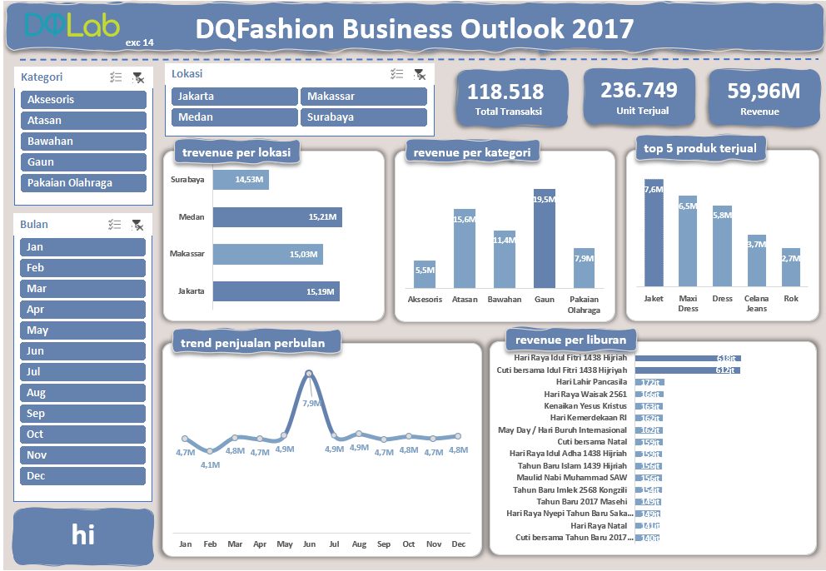
DASHBOARD

Slide 14









Terimakasih
Hi! Reach Me, I’m HUZAIR
hajirsmart@gmail.com
Huzair bawazir

